Slide 1
福建省泉州市第一医院
综合能源托管项目
技术方案
知鱼智联科技（福建）有限公司

Slide 2
目 录 _{CONTENTS}
1
2
效益
用能系统现状分析
效益、 投资估算及合作模式
项目基本信息
节能技改及运维方案 项目案例
3
4
5
6

Slide 3
1
项目效益

Slide 4
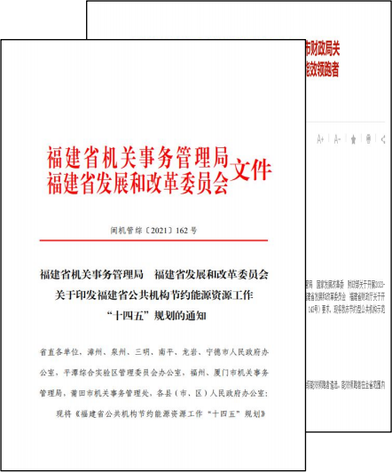
项目效益
政策效益
响应国家提出的十四五“碳达峰 ”和 “碳中
和 ”政策目标，响应《福建省公共机构节约能源资源工作 “ 十四五 ”规划》 （闽机管〔2021〕 162号） 、 《福建省人民政府办公厅关于推进公共建筑节能改造七条措施的通知》 （闽政办〔2016〕 74号） 、 《福州市机关事务管理局2024年公共机构节能工作通知》 （榕机管〔2024〕23号）等文件要求，通过实施老旧制冷机房的改造，助力福建省泉州市第一医院达成企业节能降耗的考核任务指标。

Slide 5
项目效益
直接经济效益
投入新的高效空调机组和自控系统后，
实现数字化运维。
一方面实现中央空调系统的运行节能，减少能源费用，预期空调系统节能率可达20%以上。
另一方面提升空调系统的运行质量，减少维修费用及人工运行管理的工作强度，提升福建省泉州市第一医院能源设备运行的稳定性和管理水平。

Slide 6
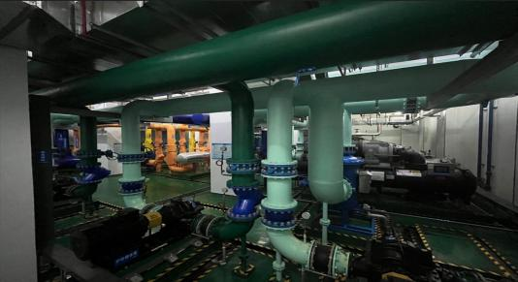
项目效益
间接经济效益
①医疗环境和服务质量优化：避免因
空调系统老化损坏影响正常供冷导致的空调效果不满意投诉、乃至医疗事故和医患纠纷；
②提升医院的绿色形象： 向行政主管单位申报节能相关的补贴和荣誉奖项，联合企业向发改委、经信委、科委等单位申报节能领域科研课题；
③智能化管理水平提升： 实现空调系统远程监控和故障预警，减少人力成本，提升管理效率。

Slide 7
2
项目基本信息

Slide 8
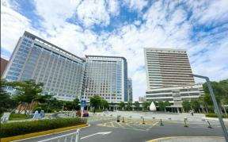
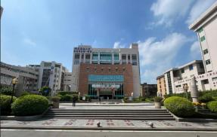
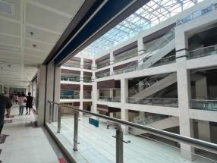
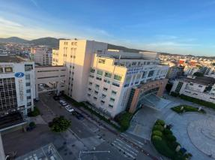
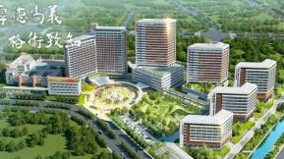
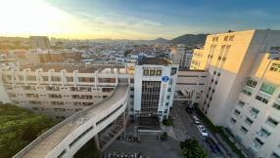
项目简介
n 泉州市第一医院（福建医科大学附属泉州第一医院）创建
于1936年，是一所融医疗、教学、科研和预防保健为一体的三级甲等综合医院。医院设有四个院区（东街院区、城东院区、刺桐院区、温陵院区），编制床位2890张，开放床位2743张。员工3726人。国家重点建设专科 1个，福建省临床重点专科13个，泉州市重点专科17个、泉州市专病中心11个、泉州市专病团队10个、泉州市亚专科建设项目6个。
n 本次能源托管项目范围为城东院区及东街院区。

Slide 9
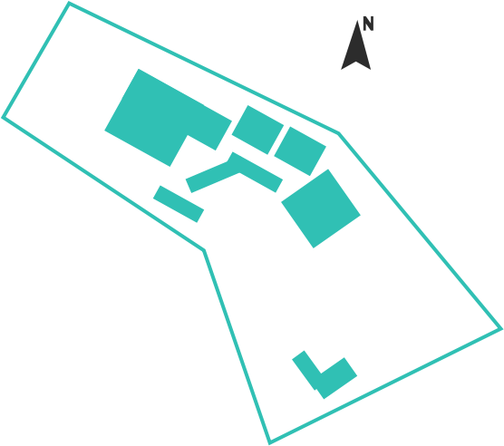

建筑情况
中山楼
门诊楼
食堂
能源
中心
同心楼
感染楼
门诊医技楼
住院楼
感染楼
宝莲楼
急诊楼
教学楼
住院楼
城东院区平面图
东街院区平面图

Slide 10
主要用能系统及设备
中央空调系统（城东院区）
设备位置 | 设备名称 | 设备参数 | 品牌 | 生产日期 | 台数
能源中心 | 离心式主机 | 制冷量850RT，功率536kW | 开利 | 2010.01 | 3
 | 离心式主机 | 制冷量430RT，功率258kW | 开利 | 2010.01 | 1
 | 冷冻泵 | 扬程50mH2O，流量200m3/h，功率45kW | 山东博泵 | 2010.07 | 2
 | 冷冻泵 | 扬程50mH2O，流量400m3/h，功率90kW | 山东博泵 | 2010.06 | 3
 | 冷却泵 | 扬程32mH2O，流量300m3/h，功率30kW | 山东博泵 | 2010.06 | 2
 | 冷却泵 | 扬程28.9mH2O，流量590m3/h，功率75kW | 山东博泵 | 2010.04 | 3
 | 冷却塔 | 风机功率22kW | 良机 | 2010 | 3
 | 冷却塔 | 风机功率11kW | 良机 | 2010 | 1
设备位置 | 设备名称 | 设备参数 | 品牌 | 生产日期 | 台数
同心楼 | 离心式主机 | 制冷量680RT，功率375.6kW | 开利 | 2020.01 | 1
 | 离心式主机 | 制冷量640RT，功率356.8kW | 开利 | 2020.01 | 2
 | 冷冻泵 | 扬程34mH2O，流量400m3/h，功率75kW | 凯泉 | 2019.08 | 4
 | 冷却泵 | 扬程29mH2O，流量483m3/h，功率55kW | 凯泉 | 2019.08 | 4
 | 冷却塔 | 功率15kW | 良机 | 2018 | 3

Slide 11
主要用能系统及设备
中央空调系统（城东院区）
设备位置 | 设备名称 | 设备参数 | 品牌 | 生产日期 | 台数
门诊医技大楼 | 螺杆式主机 | 功率420kw | 克莱门特 | 2000 | 2
 | 冷冻泵 | 扬程26.7mH2O，流量366m3/h，功率45kw | 山东博山 | 2000 | 2
 | 冷冻泵 | 扬程20mH2O，流量200m3/h，功率18.5kw | 江西赣州水泵厂 | 2000 | 2
 | 冷却泵 | 扬程32mH2O，流量400m3/h，功率55kw | 江西赣州水泵厂 | 2000 | 3
 | 冷却塔 | 免风冷却塔 | 良机 | 2000 | 2
设备位置 | 设备名称 | 设备参数 | 品牌 | 生产日期 | 台数
1号 住院楼 | 离心式主机 | 制冷量450RT，功率302kW | 开利 | 1997.09 | 2
 | 冷冻泵 | 扬程26.7mH2O，流量366m3/h，功率45kW | 山东博山 | 2000.12 | 2
 | 冷却泵 | 扬程26.7mH2O，流量366m3/h，功率45kW | 山东博山 | 2000.12 | 2
 | 冷却塔 | 功率15kW | 良机 | 2000.06 | 2
设备位置 | 设备名称 | 设备参数 | 品牌 | 生产日期 | 台数
中山楼 | 风冷热泵 | 制冷量405kW，功率147kW | 开利 | 2012.05 | 1
 | 风冷热泵 | 制冷量420kW，功率159kW（已报废） | 大金 | 2005.10 | 1
 | 冷冻泵 | 扬程28mH2O，流量90m3/h，功率11kW | 广一 | 2005.04 | 3

Slide 12
主要用能系统及设备
蒸汽供应系统（城东院区）
设备位置 | 设备名称 | 设备参数 | 设备品牌 | 生产日期 | 设备数量
能源中心 | 蒸汽锅炉 | 额定蒸发量4t/h，额定蒸汽压力1.25MPa，额定蒸汽温度194℃ | 江苏双良 | 2012.05 | 2
计量系统(城东院区)
同心楼生活热水系统(城东院区)
设备系统 | 设备名称 | 设备数量 | 备注
供水系统 | 市政水表 | 1 | DN100
 |  | 1 | DN100
位置 | 设备名称 | 型号 | 功率 | 数量 | 出厂时间
6楼屋顶 | 空气源热 泵热水机组 | CL-H-220K | 77.12KW | 7台 | 2019.1 0
 | 多级泵 | JLP180KM2-2 | 1.1KW | 2台 | 2019.1 0
 |  | YE2-100L-2 | 3KW | 2台 | 2020.0 1
 |  | YE2-112M | 4KW | 2台 | 2021.0 1
23楼屋顶 | 空气源热 泵热水机组 | CL-H-220K | 77.12KW | 3台 | 2019.1 0
 | 多级泵 | YE2-112M | 4KW | 2台 | 2021.0 1
高压配电室（城东院区）
位置 | 设备名称 | 型号 | 容量 | 出厂日期 | 数量
2、3号配电室 | 干式变压器 | SCB9- 1600/10 | 1600KVA | 2010.3 | 4台
1号配电室 |  | SCB9- 2500/10 | 2500KVA | 2000.11 | 2台
高低压配电房 | 干式变压器 | SCB11- 1600/10 | 1600KVA | 2020.04 | 6台

Slide 13
主要用能系统及设备
环网高压开关柜（城东院区）
位置 | 设备名称 | 型号 | 容量 | 出厂日期 | 数量
1、2、3号配电房 | 环网高压开关柜 H01 | KYN28A-12 | 额定电压12KV 额定电流800A 额定动稳定电流63KA | 2010.3 | 6台
 | 环网高压开关柜 H02
3号配电房 | 环网高压开关柜 H03 |  | 额定电压12KV 额定电流150A 额定动稳定电流25KA | 2010.3 | 4台
低压配电柜（城东院区）
位置 | 设备名称 | 型号 | 容量 | 出厂日期 | 数量
1、2、3号配电房 | 低压配电柜 | ARTU | 380V/1600A | 2010.3 | 41台
 | 低压成套开关设备
 | 低压无功功率补偿装置 | ARTU | 50KVAR*5 | 2010.3 | 12台
 | 低压成套开关设备
2号配电房 | 低压配电屏 | ARTU | 380V/3000A | 2010.4 | 2台

Slide 14
主要用能系统及设备
高低压配电柜（城东院区）
位置 | 设备名称 | 型号 | 容量 | 数量 | 出厂日期
高低压配电房 | 高压进线柜 | P1X-12 | 12KV/600A | 2台 | 2020.03
 | 环网高压计量柜H02 | P1X-12 | 12KV/300A | 2台
 | 环网高压母联柜H03 | P1X-12 | 12KV/600A | 1台
 | 环网高压出线柜H04 | P1X-12 | 12K/150A | 8台
 | 低压配电柜 | B10Kset5000 | 400V/3000A | 6台 | 2020.04
 | 低压成套开关设备 | B10Kset5000 | 400V/1100A | 44台 | 2020.04
 | 低压无功功率补偿装置
 | 低压成套开关设备
 | 低压配电屏
 | 无功功率自动补偿屏 | 1310Kset5000 | 400V/336A | 12台 | 2020.04
 | 配电室高压工具 绝缘耐压测试
高压配电室（东街院区）
位置 | 设备名称 | 型号 | 容量 | 数量 | 出厂日期
主体大楼开闭所 | 高低压配电室变压器 | SC9-1000/10 | 1000KVA | 1台 | 1999.05
 |  | SC9-630/10 | 630KVA | 1台 | 1999.05
门诊楼地下室配电室 |  | SCB10-800/10 | 800KVA | 1台 | 2020.08
 |  | SC69-1000/10 | 1000KVA | 1台 | 2000.12
总务楼配电室 |  | SCB10-630/10 | 630KVA | 1台 | 2011.09
 |  | S11-M-500/10 | 500KVA | 1台 | 2019.08

Slide 15
历年用能水平——电力（城东院区）
年份 | 2022年 |  |  | 2023年 |  |  | 2024年
月份 | 用电量 （万KWH） | 电费 （万元） | 电价 （元/kWh） | 用电量 （万KWH） | 电费 （万元） | 电价 （元/kWh） | 用电量 （万KWH） | 电费 （万元） | 电价 （元/kWh）
1月 | 153.84 | 98.04 | 0.6373 | 157.93 | 101.01 | 0.6396 | 163.83 | 95.25 | 0.5814
2月 | 146.70 | 92.33 | 0.6294 | 151.30 | 100.27 | 0.6627 | 150.24 | 105.25 | 0.7005
3月 | 127.96 | 81.10 | 0.6338 | 169.61 | 109.80 | 0.6473 | 170.28 | 114.50 | 0.6724
4月 | 95.71 | 59.89 | 0.6258 | 176.37 | 110.85 | 0.6285 | 202.55 | 138.25 | 0.6826
5月 | 174.50 | 112.09 | 0.6424 | 232.31 | 152.19 | 0.6551 | 220.66 | 148.12 | 0.6712
6月 | 258.42 | 158.00 | 0.6114 | 293.89 | 199.30 | 0.6781 | 274.13 | 174.83 | 0.6378
7月 | 319.14 | 194.61 | 0.6098 | 306.34 | 208.77 | 0.6815 | 328.14 | 220.04 | 0.6706
8月 | 320.60 | 195.52 | 0.6099 | 300.30 | 274.29 | 0.9134 | 321.64 | 217.18 | 0.6752
9月 | 276.97 | 181.20 | 0.6542 | 282.85 | 262.09 | 0.9266 | 299.84 | 205.35 | 0.6849
10月 | 221.60 | 153.22 | 0.6914 | 234.38 | 216.22 | 0.9225 | 258.39 | 225.28 | 0.8719
11月 | 181.79 | 132.11 | 0.7267 | 192.98 | 171.60 | 0.8892 | 204.00 | 174.11 | 0.8535
12月 | 158.21 | 110.24 | 0.6968 | 168.68 | 153.84 | 0.9120 | 176.29 | 150.26 | 0.8523
汇总 | 2435.43 | 1568.36 | 0.6440 | 2666.94 | 2060.22 | 0.7725 | 2769.98 | 1968.41 | 0.7106

Slide 16
历年用能水平——给水（城东院区）
年份 | 2022年 |  |  | 2023年 |  |  | 2024年
月份 | 用水量 （万吨） | 水费 （万元） | 水费 （元/吨） | 用水量 （万吨） | 水费 （万元） | 水费 （元/吨） | 用水量 （万吨） | 水费 （万元） | 水费 （元/吨）
1月 | 2.11 | 8.06 | 3.82 | 2.12 | 8.11 | 3.82 | 2.53 | 9.67 | 3.82
2月 | 1.93 | 7.36 | 3.82 | 1.96 | 7.50 | 3.82 | 3.31 | 12.63 | 3.82
3月 | 1.94 | 7.42 | 3.82 | 2.01 | 7.69 | 3.82 | 4.51 | 17.29 | 3.83
4月 | 1.64 | 6.28 | 3.82 | 2.48 | 9.46 | 3.82 | 5.53 | 21.12 | 3.82
5月 | 1.01 | 3.86 | 3.82 | 2.52 | 9.63 | 3.82 | 2.30 | 8.80 | 3.82
6月 | 1.96 | 7.50 | 3.82 | 2.87 | 10.98 | 3.82 | 2.39 | 9.14 | 3.82
7月 | 2.47 | 9.45 | 3.82 | 3.09 | 11.80 | 3.82 | 2.62 | 10.01 | 3.82
8月 | 3.12 | 11.93 | 3.82 | 3.52 | 13.46 | 3.82 | 3.20 | 12.22 | 3.82
9月 | 3.40 | 12.98 | 3.82 | 3.47 | 13.27 | 3.82 | 2.97 | 11.35 | 3.82
10月 | 3.16 | 12.06 | 3.82 | 2.92 | 11.16 | 3.82 | 2.89 | 11.05 | 3.82
11月 | 2.60 | 9.92 | 3.82 | 3.14 | 11.99 | 3.82 | 2.79 | 10.65 | 3.82
12月 | 2.67 | 10.20 | 3.82 | 2.83 | 10.79 | 3.82 | 2.65 | 10.11 | 3.82
汇总 | 28.01 | 107.01 | 3.82 | 32.94 | 125.83 | 3.82 | 37.69 | 144.04 | 3.82

Slide 17
历年用能水平——燃气（城东院区）
年代 | 2022年 |  |  | 2023年 |  |  | 2024年
月份 | 燃气量 （万m³ ) | 燃气费 （万元） | 燃气费 （元/m³ ) | 燃气量 （万m³ ) | 燃气费 （万元） | 燃气费 （元/m³ ) | 燃气量 （万m³ ) | 燃气费 （万元） | 燃气费 （元/m³ )
1月 | 2.2454 | 6.33 | 2.82 | 2.0217 | 7.86 | 3.89 | 2.624 | 9.81 | 3.74
2月 | 2.2343 | 6.30 | 2.82 | 2.0831 | 8.10 | 3.89 | 2.3487 | 8.78 | 3.74
3月 | 1.848 | 5.21 | 2.82 | 2.0001 | 7.78 | 3.89 | 2.3899 | 8.94 | 3.74
4月 | 1.1908 | 3.36 | 2.82 | 1.9101 | 7.43 | 3.89 | 2.0425 | 7.64 | 3.74
5月 | 1.8932 | 6.81 | 3.60 | 1.913 | 7.44 | 3.89 | 1.9337 | 7.23 | 3.74
6月 | 1.7681 | 6.36 | 3.60 | 1.5758 | 5.89 | 3.74 | 1.7775 | 6.65 | 3.74
7月 | 1.8637 | 6.71 | 3.60 | 1.6345 | 6.11 | 3.74 | 1.678 | 6.27 | 3.74
8月 | 1.6559 | 5.96 | 3.60 | 1.6805 | 6.28 | 3.74 | 1.6785 | 6.28 | 3.74
9月 | 1.6553 | 5.96 | 3.60 | 1.639 | 6.13 | 3.74 | 1.6964 | 6.34 | 3.74
10月 | 1.8861 | 6.79 | 3.60 | 1.8658 | 6.98 | 3.74 | 1.9406 | 7.26 | 3.74
11月 | 1.8951 | 7.37 | 3.89 | 1.8811 | 7.03 | 3.74 | 2.0217 | 7.56 | 3.74
12月 | 2.1112 | 8.21 | 3.89 | 2.2255 | 8.32 | 3.74 | 2.3545 | 8.80 | 3.74
汇总 | 22.2471 | 75.37 | 3.39 | 22.4302 | 85.36 | 3.81 | 24.486 | 91.55 | 3.74

Slide 18
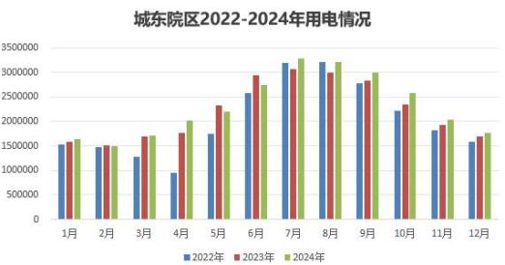
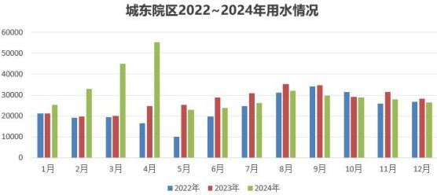
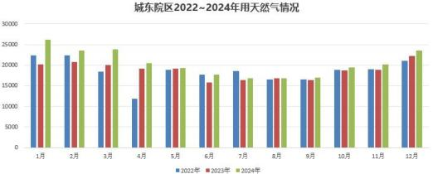
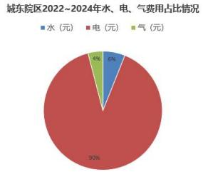
历年用能水平——汇总（城东院区）

Slide 19
历年用能水平——电力（东街院区）
年代 | 2022年 |  |  | 2023年 |  |  | 2024年
月份 | 用电量 （万KWH） | 电费 （万元） | 电价 （元/kWh） | 用电量 （万KWH） | 电费 （万元） | 电价 （元/kWh） | 用电量 （万KWH） | 电费 （万元） | 电价 （元/kWh）
1月 | 61.188 | 95.72 | 1.5644 | 61.134 | 39.64 | 0.6484 | 60.072 | 35.16 | 0.5852
2月 | 55.746 | 90.33 | 1.6203 | 56.142 | 37.89 | 0.6748 | 52.446 | 37.15 | 0.7084
3月 | 62.982 | 79.64 | 1.2645 | 59.604 | 39.27 | 0.6588 | 59.412 | 40.38 | 0.6796
4月 | 64.338 | 59.14 | 0.9192 | 62.058 | 39.47 | 0.6360 | 67.296 | 46.33 | 0.6884
5月 | 86.772 | 110.10 | 1.2689 | 91.038 | 60.77 | 0.6675 | 76.08 | 51.77 | 0.6805
6月 | 107.622 | 155.00 | 1.4402 | 115.206 | 79.72 | 0.6920 | 103.182 | 66.65 | 0.6460
7月 | 134.382 | 190.08 | 1.4145 | 120.732 | 83.68 | 0.6931 | 128.418 | 87.73 | 0.6832
8月 | 134.292 | 190.99 | 1.4222 | 123.198 | 88.51 | 0.7184 | 124.782 | 85.88 | 0.6883
9月 | 116.166 | 177.86 | 1.5310 | 114.048 | 82.73 | 0.7254 | 113.28 | 79.93 | 0.7056
10月 | 84.354 | 151.09 | 1.7911 | 89.622 | 64.67 | 0.7215 | 87.366 | 59.34 | 0.6792
11月 | 65.214 | 130.65 | 2.0034 | 70.194 | 48.54 | 0.6915 | 58.848 | 40.22 | 0.6834
12月 | 62.37 | 107.87 | 1.7295 | 62.982 | 44.96 | 0.7139 | 50.886 | 35.05 | 0.6888
汇总 | 1035.426 | 1538.46 | 1.4858 | 1025.958 | 709.83 | 0.6919 | 982.068 | 665.59 | 0.6777

Slide 20
历年用能水平——给水（东街院区）
年代 | 2022年 |  |  | 2023年 |  |  | 2024年
月份 | 用水量 （万吨） | 水费 （万元） | 水费 （元/吨） | 用水量 （万吨） | 水费 （万元） | 水费 （元/吨） | 用水量 （万吨） | 水费 （万元） | 水费 （元/吨）
1月 | 3.3669 | 12.69 | 3.77 | 4.1308 | 15.59 | 3.77 | 2.2396 | 8.44 | 3.77
2月 | 3.2763 | 12.35 | 3.77 | 4.0923 | 15.43 | 3.77 | 1.8842 | 7.10 | 3.77
3月 | 2.9864 | 11.26 | 3.77 | 3.798 | 14.32 | 3.77 | 1.2602 | 4.75 | 3.77
4月 | 3.4088 | 12.85 | 3.77 | 3.3263 | 12.54 | 3.77 | 1.579 | 5.95 | 3.77
5月 | 3.3379 | 12.58 | 3.77 | 3.2723 | 12.34 | 3.77 | 2.1325 | 8.04 | 3.77
6月 | 3.5194 | 13.27 | 3.77 | 2.0427 | 7.70 | 3.77 | 2.287 | 8.62 | 3.77
7月 | 3.6236 | 13.66 | 3.77 | 1.939 | 7.31 | 3.77 | 2.1504 | 8.11 | 3.77
8月 | 3.9945 | 15.06 | 3.77 | 2.0787 | 7.84 | 3.77 | 2.3776 | 8.96 | 3.77
9月 | 4.1213 | 15.54 | 3.77 | 1.869 | 7.05 | 3.77 | 2.2406 | 8.45 | 3.77
10月 | 3.9891 | 15.04 | 3.77 | 1.8173 | 6.85 | 3.77 | 1.6339 | 6.16 | 3.77
11月 | 4.0341 | 15.21 | 3.77 | 2.3314 | 8.79 | 3.77 | 1.6533 | 6.23 | 3.77
12月 | 3.8139 | 14.38 | 3.77 | 2.2651 | 8.54 | 3.77 | 1.3289 | 5.01 | 3.77
汇总 | 43.4722 | 163.90 | 3.77 | 32.9629 | 124.28 | 3.77 | 22.7672 | 85.83 | 3.77

Slide 21
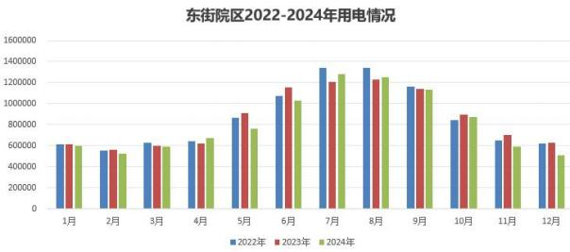
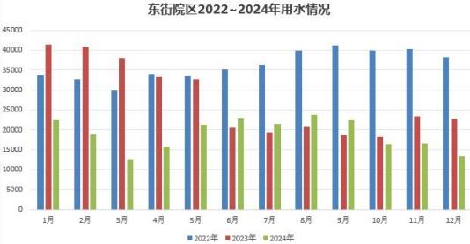
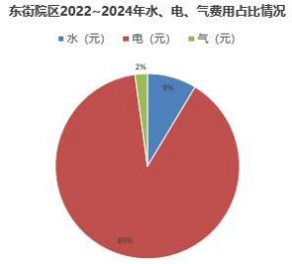
历年用能水平——汇总（东街院区）

Slide 22
3
用能系统现状分析

Slide 23
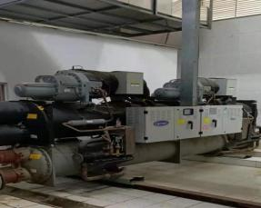
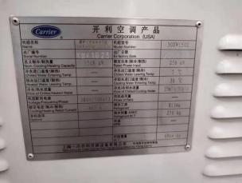
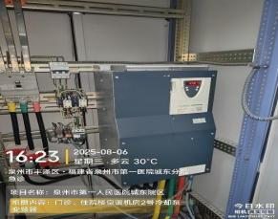
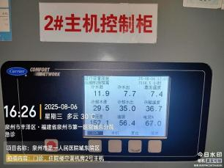
中央空调系统——能源中心（城东院区）
n 能源中心空调系统主要供应门诊楼及住院楼。
n 制冷机房设置3台开利850RT离心式冷水机组+1台
430RT螺杆式冷水机组，并配套冷冻泵、冷却泵各5台，冷却塔位于住院楼屋面，3大1小，与制冷主机一一对应。
n 日常运行中， 白天大部分时间开启2台大离心机组，
夜间1台大离心机运行，冷却塔日常全开。

Slide 24
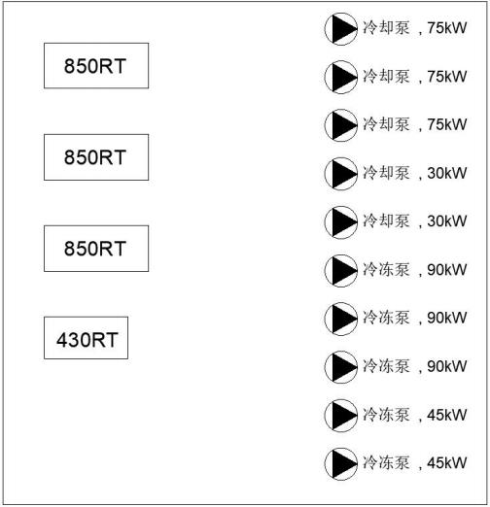
中央空调系统——能源中心（城东院区）
n 设备上， 由于主机、水泵设备均使用时间较长，
多数设备接近15年， 已基本达到设备经济使用年限，整体系统运行能效较低，稳定性差， 日常维护成本较高。
n 运行上，各台水泵均设置变频配置，水泵长时间
运行在45Hz左右，并未根据末端负荷调节，水泵及冷却塔等运行能耗较高。
n 控制上，设备启停均通过人工手动控制，无法根
据末端及室外天气变化及时灵活调节。
机房平面图

Slide 25
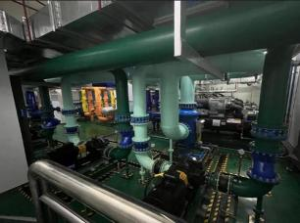
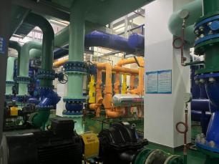
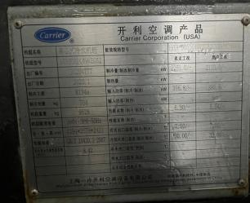
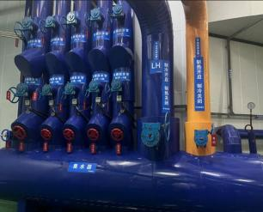
中央空调系统——同心楼（城东院区）
n 同心楼空调系统主要供应同心楼门诊及住院区域，
仅夏季供冷，机房设置了蒸汽换热系统，但冬季空调采暖基本不开启。
n 当前使用的为2台开利640RT定频离心式冷水机组，
1台开利680RT变频离心式冷水机组，并配套有冷冻泵、冷却泵各4台，冷却塔位于3#楼屋面，共3组。
n 日常开启1台变频离心式冷水机组即可满足负荷
需求，3台冷却塔常开。

Slide 26
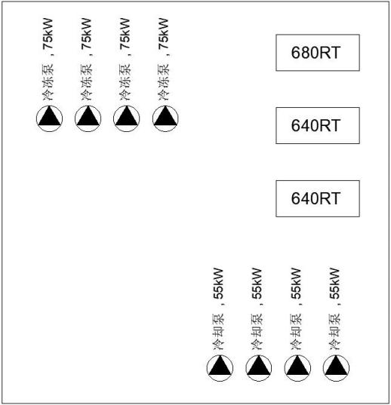
中央空调系统——同心楼（城东院区）
n 设备上，3台冷水机组约5年时间，设备运行状态
较好。 日常冷冻水、冷却水供回水温差较小，在2.5~3℃之间，存在一定的“大马拉小车 ”的情况。
n 运行上，各水泵无变频控制，冷冻水泵、冷却水
泵、冷却塔均工频运行。因此缺少变频控制将导致水泵运行能耗过高。
n 控制上，设备启停均通过人工手动控制，无法根
据末端及室外天气变化及时灵活调节。
机房平面图

Slide 27
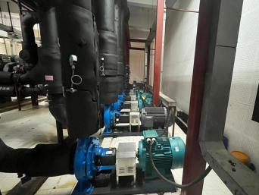
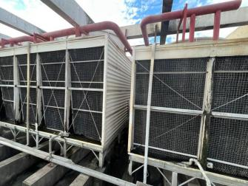
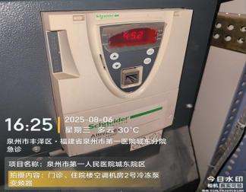
中央空调系统——汇总（城东院区）
设备层面
维保层面
控制层面
能源中心制冷机房设备使用
时间较长，设备老化较严重，设备维护成本、能耗较高。
同心楼制冷机房设备较新 ，设备使用时间不长，设备运行状况较良好。
能源中心冷却塔设置3大1小，
日常冷却塔均开启，但大塔与小塔之间积水盘未在同一水平位置，导致处于较低水位的小塔长时间在补水的状态。
同心楼制冷系统整体较新 ，运行较良好，维保正常。
能源中心制冷机房冷冻水泵、
冷却水泵已设置变频控制，但常年运行在45Hz，没有发挥变频功能。
同心楼制冷系统均未设置变频，各系统单日、季节性负荷变化大，无变频设置难以应对负荷变化，提升节能效果。

Slide 28
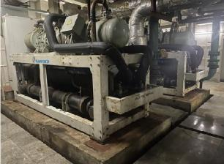
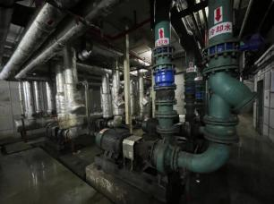
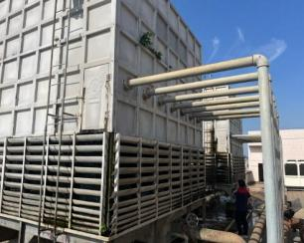
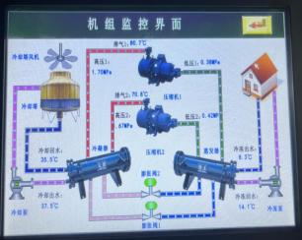
中央空调系统——门诊医技大楼（东街院区）
n 门诊医技楼空调系统主要供应门诊医技大楼门诊
及手术室等空调。
n 机房设置了2台约550RT克莱门特冷水机组，4台
冷冻水泵（2大2小） 、3台冷却水泵、两台免风冷却塔。
n 日常开启1台冷水机组及2台冷却塔。

Slide 29
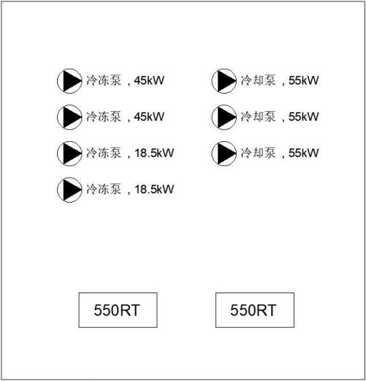
中央空调系统——门诊医技大楼（东街院区）
n 设备上，机房整体建设在2000年左右，大部分设
备使用时间已接近25年，均已超设备的设计使用年限，机房整体运行能效较低。
n 运行上， 日常开启1台冷水机组，2台直流免风冷
却塔，冷却塔散热能力较差，且漂水率较大。
n 控制上，设备启停均通过人工手动控制，无法根
据末端及室外天气变化及时灵活调节。
机房平面图

Slide 30
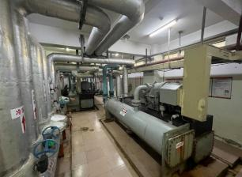
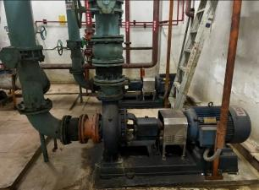
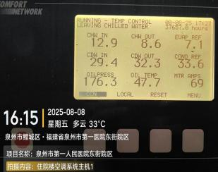
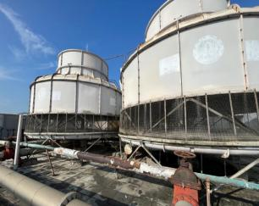
中央空调系统——1号住院楼（东街院区）
n 1号住院楼空调系统主要供应住院部1号楼。
n 机房设置了2台约450RT开利冷水机组，2台冷冻
水泵、2台冷却水泵、2台圆形逆流式冷却塔。
n 日常开启1台冷水机组及2台冷却塔，可满足末端
负荷需求。

Slide 31
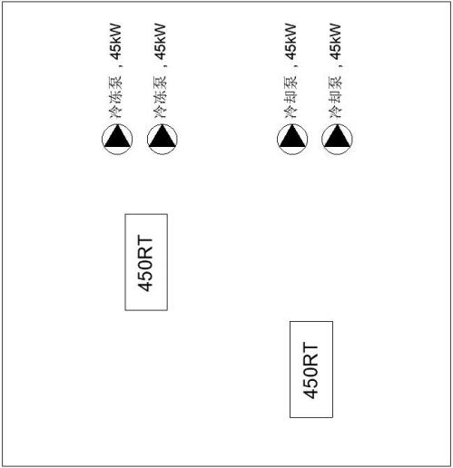
中央空调系统——1号住院楼（东街院区）
n 设备上，机房整体建设在1997年左右，大部分设
备使用时间已超过25年，均已超设备的设计使用年限，机房整体运行能效较低。
n 运行上，现勘时发现，制冷主机噪音出现一定异
常情况，反映出机组内部已老化并存在一定问题。
n 控制上，设备启停均通过人工手动控制，无法根
据末端及室外天气变化及时灵活调节。
机房平面图

Slide 32
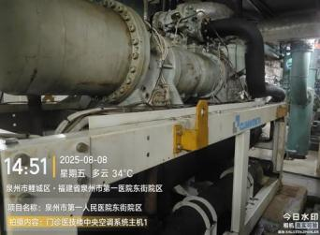
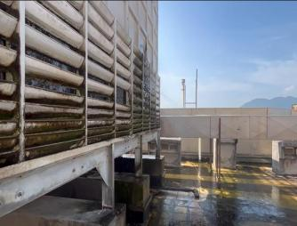
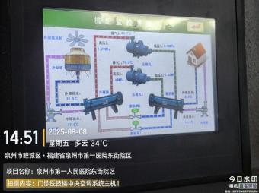
中央空调系统——汇总（东街院区）
设备层面
维保层面
控制层面
门诊医技大楼、1号住院楼空
调设备使用时间长，设备老化严重，设备维护成本高、能效差、运行安全稳定性差。
东街院区的两个制冷机房空调主机及水泵、冷却塔等设备使用时间已达设计使用年限。
冷却塔等设备日常维保不到
位，冷却塔结垢情况明显、冷却水飘水、漏损情况较多，冷却塔的散热性能差。
门诊医技大楼及1号住院楼的制冷系统维保环境较差，影响系统正常运行。
门诊医技大楼及1号住院楼的空
调冷水机组、水泵、冷却塔风机设备较为老旧，均为手动控制。

Slide 33
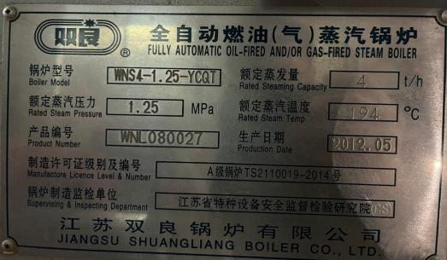
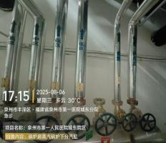
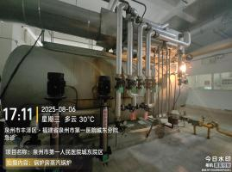
蒸汽系统——能源中心（城东院区）
n 为满足医院门诊楼及住院楼供应室、生活热水、空调
采暖的热源需求。城东院区能源中心建有锅炉房，设置2台4t/h的蒸汽锅炉。
n 该蒸汽锅炉使用时间相对较长，为2012年生产。
n 目前伴随设备老化， 日常维护成本逐步增加，加之特
种设备属性，安全保障上存在一定压力。

Slide 34
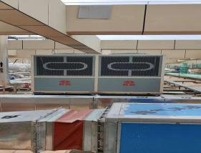
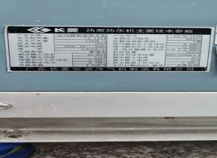
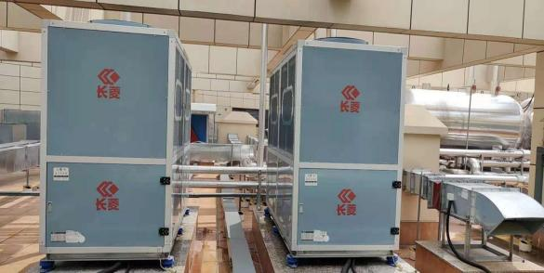
生活热水系统——热泵热水(城东院区)
n 在同心楼6层裙房屋面及23层塔楼屋面设置共10台空气
源热泵机组，每台制热量77.12kW，为同心楼全天供应生活热水。
n 设备出厂日期均在2019年左右，整体而言设备状态良好，
同时考虑到实际用水量， 目前的热泵设置可以满足使用需求。

Slide 35
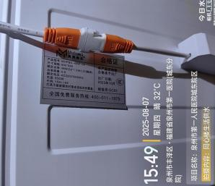
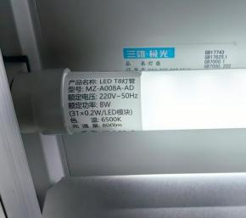


照明系统
n 医院仍有保有部分荧光灯具。属于老旧灯具，设
备光效相对较差，且能耗相对较高。
n 医院多数灯具已改造为LED灯具，现勘中发现部
分灯具有损坏情况，没有及时完成维修。

Slide 36


电梯系统
n 医院垂直电梯多为电阻式散热，即电机在轿厢上
升阶段耗电做功，在下降减速阶段， 电机产生额外电量，该电量通过控制柜中电阻将其转化为热量，耗散至机房内，最终通过机房内空调转移至室外。
n 电梯运行中产生的热量，造成了浪费， 同时加开
空调还额外增加了用电成本。

Slide 37






市政用水系统
n 城东院区有两路市政进水，在能源中心和同心楼
设置有两座二次供水机房。
n 东街院区目前有两路市政进水管道， 内部设置有
两座二次供水水池，部分建筑采用市政管道直供。
n 表具计量上，各院区无远传水表，城东院区抄表
以人工抄表进行。
n 末端洁具上，东街院区的洁具情况不佳，不满足
二级能效标准。

Slide 38


开水器
n 城东院区内的开水器，均设置为开放式开水器。
n 该类开水器耗能大，设备内部反复加热，造成能
源浪费， 同时内部加热器由于反复开关，容易产生设备损坏，增加维修成本。

Slide 39
4
节能技改及运维方案

Slide 40

中央空调系统——老旧设备汰换
n 城东院区的能源中心以及东街院区的住院楼和门诊楼机房，空调冷水机组以及配套水泵，使用时间较长，且
存在一定的设备问题， 目前难以保障高效运行，同时对于整个空调系统的运行稳定性、安全性造成隐患。
n 根据实际使用需求，本次改造拟对城东院区能源中心1台主机及配套水泵、东街院区两个机房各更换1台主机
及配套水泵、冷却塔进行汰换更新。
n 新设备可有效提升系统运行可靠性、安全性， 同时在满足末端使用需求的同时，降低系统整体能耗，达到节
能降碳的目的。

Slide 41



中央空调系统——水泵、 风机变频控制
n 医院目前除能源中心（城东院区）空调水泵外，制冷机房动力设备均未设置变频控制，且能源中心水泵频率设
置依靠人工操作，常年设置在45HZ，没有达到节能的效果，因此有必要对城东院区两个制冷机房各水泵、冷却塔风机实现自动控制升级。
n 本次改造对于两座院区各冷水机房内的水泵以及对应冷却塔增设变频控制，同时接入智慧控制平台，根据末端
负荷和室外温度变化， 自动化控制设备频率调整，进一步降低系统能耗水平。
n 除同心楼外，其他机房内老化水泵进行汰换。

Slide 42


中央空调系统——能源中心（城东院区） 冷却塔整备维护
n 目前该系统冷却塔外部壳体状态仍可以满足使用需
求，但由于日常维护不到位，导致填料结垢明显、布水不均匀、系统散热效率较差。
n 原系统存在缺陷，大小塔积水盘未设置在同一高度
以及大小塔之间未设置平衡管，处于低位的小塔全天都在补水。
n 对于三台大塔检查布水器、风扇电机、扇叶平衡、
密封件等。
n 将小塔积水盘调整到与大塔同一水平高度或在屋
面荷载允许的情况下，将小塔更换成与大塔相同的设备。

Slide 43



中央空调系统——（东街院区） 冷却塔更换
n 门诊医技楼（东街院区）采用直流免风冷却塔， 已
达设备设计使用年限，散热效果差，漂水率严重、现场已增加该免风冷却塔风机，但密封性不好， 日常运行并未开启。
n 1号住院楼（东街院区）采用两台圆形逆流塔， 已
达设备设计使用年限，散热效果差，漂水率严重、补水阀已损坏等。
n 更换门诊医技楼、 1号住院楼（东街院区）对
应空调系统的冷却塔。
n 冷却塔的散热效率对空调能否节能、安全、高
效运行有着至关重要的影响。

Slide 44








给水系统——末端器具汰换
n 目前东街院区部分区域末端老
旧，用水器具状态相对较差，难以达到节水要求。
n 本次改造拟对需要更换的末端
用水器具进行更换， 以满足国家规范规定的二级水效要求为更换标准。

Slide 45


照明系统——老旧灯具汰换
n 目前医院整体多采用LED灯具，具有较好的能效，能够
很好的满足医院的使用需求。
n 医院还存有部分老旧荧光灯具，本次改造拟对老旧荧
光灯具进行替换有，统一替换为高光效LED灯具。

Slide 46





开水系统——开水器节能改造
n 开水器：医院内的开水器多数为开式
开水器。
n 开水器均设置了定时开关机功能，每
天固定时间段供应开水。
n 管道加热型直饮水机，这种饮水机没
有储水箱，开水现烧现出，不取水时处于待机状态，不加热也不用电，形成开水器领域的超低能耗。

Slide 47



电梯系统——电梯能量回馈改造
n 本次改造拟对城东院区的各直梯机房内，加装电梯
能量回馈装置，减少能源浪费，提高能源利用效率。

Slide 48

知鱼智慧能源平台
“知鱼 ”智慧能源运维管理平台是依托于知鱼智联多年能源运维经验，基于大数据与云计算、物联网、边缘计算、人工智能
技术自主研发的智慧能源管理的数字孪生系统，通过智慧管理端与设备运维事务管理的智慧结合，实现实时在线、多点捕捉、耦 合分析、并能完成以能效为约束的多目标运行决策优化，在保证质量的前提下，帮助客户完成节能降碳管理的一款新智慧化管理 工具，是能源设备的ERP，也是助力企业数字化低碳转型的SaaS系统。
中控室调度大屏
移动端
App
Web
客户端
库存管理
系统
物联网
云平台
自动化派单派工系统
人员绩效
管理
设备监控
系统
能源管理
系统
维修保养
系统
碳管
理师

Slide 49





知鱼智慧能源平台（ “富慧能”平台）
n 平台基于物联网的实时采集的海量设备数据，并将数据与设备运维事务管理、设备监测、 自动化工单、智能分析结合
在一起， 以实现持续洞察和改进效率的目标，实现真正的节能、降费、增效。
01 中控室调度大屏
05 自动化派单派工系统
06 能源管理系统
07 库存管理系统
08 行政管理系统
02 物联网云平台
03 设备监控系统
04 维修保养系统

Slide 50

知鱼智慧能源平台
云端存储
数字孪生工厂
大数据分析
移动互联网
SCADA
云计算
应 用 层
平台海量数据实时保存，应用大数据分析技术实时挖掘数据价值，预测潜在风险，为科学管理设备提供数据支撑
通过分析采集的设备数据，实现智能 设备调度，实时告警维护以及精细化 管理
通过有线、无线、
机器视觉识别等方
式全面接入各类设
备
机器视觉识别读表技术帮助解决行业 内设备无法数字化的痛点，识别率99% 以 上
物联网
LoRa/NB-Iot
2G/3G/4G/5G
透明传输或定制协议
水资源
电能耗
燃气 冷量
DTU/RTU
工业计算机 MQTT协议
传 输 层
物感知平台
在线分析仪表
_{计量仪表} _{工控仪表}
感 知 层
机器视觉
无线扫表
传感器

Slide 51
知鱼智慧能源平台
平台系统主要功能：
1、能源管理
• 平台通过广泛支持的仪表接入协议，将不同计量器具采集的不同介质的能耗汇总、包括用电、用水、燃气消耗、冷量消耗等，都可以计算并展示在平台，可灵活切换想要展示的能耗种类。因此当需要增加能耗监测种类时，无需另外建设系统
• 平台可按能耗分类对各级区域、各级用能支路监测状况和分类分项能耗状况进行统计和分析，并以数据图表的方式展示，可进行环比、同比等分析
• 根据项目能耗管理需求，设置本地能耗数据存储，存储时间5年以上，以便能耗对比查询

Slide 52
知鱼智慧能源平台
2、设备数字化监控
• 通过3D可视化引擎及云组态技术，实现对各BA子系统、能源站房、设备系统级重点设备的远程监测，可实时查看设备状态、重要参数变化趋势及异常告警信息
3、能耗指标分析
• 各分类、分区、分功能能源总量用能分析，包含对项目用
电、用水、用冷/热量等能源指标分析，根据改造前后双方测试认可的节能率以及计算公式，系统后台自动核算各节能技改项目的节能量，并可趋势曲线显示和报表查询、诊断，发现某时段异常能耗并提示 ，将采集的参数进行处理、运算，最后在平台进行可视化展示能源指标

Slide 53
知鱼智慧能源平台
4、运维报警中心
• 设备越线报警或者故障报警被触发，各方运维人员能够
收到短信、微信提醒，同时也会触发自控平台报警弹窗及声音报警
• 调度员可由监控屏实时远程查看报警设备系统状态，包括发生报警的区域地图，值班人员信息，触发报警的传感器列表及参数信息
5、运维调度派单
• 工单未处理超时、工单维修超时设置
• 超期维保和维保异常自动提醒，巡检设备异常时，支持巡检人员通过移动终端直接报修，生成维修工单，并自动发送给相关人员，保证巡检与维修的无缝链接。支持不同人员对同一类设备做多级巡检，多级巡检结果能够快速查询

Slide 54
知鱼智慧能源平台
6、碳排放计量
• 系统将各分类能源、分区能耗按照电网基准线排放因子折算碳排放量，并系统显示
7、项目环境分析
• 在重点区域设置温湿、CO2浓度传感器、PM2.5传感器，监测室内环境质量指标，以及环境参数分区显示与分析

Slide 55
5
效益、 投资估算及
合作模式

Slide 56
项目合作模式
合同能源管理服务方案（能源费用托管型）
一． 合同能源管理总费用确认方式（城东院区）
年基准能耗费：（1）第一年托管周期基准费用包括电费和水费，
电费1968.41万元(平均电价0.7106元/kWh计算，即基准电量为2769.98万kWh)；
基准电量以2024年1月-2024年12月实际电量加总得出，平均电价为2024年1月-12月平均电价。水费144.04万元（平均水价3.82元/吨计算，即基准水量为37.69万吨 ）。
基准水量以2024年1月-2024年12月实际水量加总得出，平均水价为2024年1月-12月平均水价。燃气费91.55万元（平均气价3.74元/ NM³计算，即基准燃气量为24.49万NM³ ）。
基准气量以2024年1月-2024年12月实际燃气加总得出，平均气价为2024年1月-12月平均气价。
年合同能源管理总费用 = 年基准能耗费 = 2204万元/年
二． 合作模式
能源托管缴费模式：双方签订能源托管合作协议，甲方所有的能源费用由乙方代缴。
费用总包价形式：以年合同能源管理总费用每年按月结算，合作期限10年。

Slide 57
项目合作模式
合同能源管理服务方案（能源费用托管型）
一． 合同能源管理总费用确认方式（东街院区）
年基准能耗费：（1）第一年托管周期基准费用包括电费和水费，
电费687.71万元(平均电价0.6850元/kWh计算，即基准电量为1004.01万kWh)；
基准电量以2023年1月-2024年12月实际电量加总平均得出，平均电价为2023年1月-2024年12月
平均电价。因2022年电价异常，暂不纳入基准统计范围。
水费124.67万元（平均水价3.77元/吨计算，即基准水量为33.07万吨 ）。
基准水量以2022年1月-2024年12月实际水量加总平均得出，平均水价为2022年1月-2024年12月
平均水价。
2023年7月后再无燃气费数据，东街院区现已无天燃气用能器具。
年合同能源管理总费用 = 年基准能耗费 = 812.38万元/年
二． 合作模式
能源托管缴费模式：双方签订能源托管合作协议，甲方所有的能源费用由乙方代缴。
费用总包价形式：以年合同能源管理总费用每年按月结算，合作期限10年。

Slide 58
项目合作模式
合同能源管理服务方案（能源费用托管型）
一． 合同能源管理总费用确认方式（城东及东街院区）
年基准能耗费：（1）第一年托管周期基准费用包括电费和水费，
电费2656.12万元(平均电价0.7038元/kWh计算，即基准电量为3773.99万kWh)；
基准电量以城东院区2024年1月-2024年12月实际电量加总得出，平均电价为2024年1月-12月平均电价。
基准电量以东街院区2023年1月-2024年12月实际电量加总平均得出，平均电价为2023年1月-2024年12月平均电价。因2022年电价异常，暂不纳入基准统计范围。
水费268.71万元（平均水价3.80元/吨计算，即基准水量为70.76万吨 ）。
基准水量以城东院区2024年1月-2024年12月实际水量加总得出，平均水价为2024年1月-12月平均水价。
基准水量以东街院区2022年1月-2024年12月实际水量加总得出，平均水价为2022年1月-12月平均水价。
燃气费91.55万元（平均气价3.74元/ NM³计算，即基准燃气量为24.49万NM³ ）。
基准气量以城东院区2024年1月-2024年12月实际燃气加总得出，平均气价为2024年1月-12月平均气价。
东街院区已于2023年7月后再无燃气费数据，东街院区现已全面停用天然气。
年合同能源管理总费用 = 年基准能耗费 = 3016.38万元/年
二． 合作模式
能源托管缴费模式：双方签订能源托管合作协议，甲方所有的能源费用由乙方代缴。
费用总包价形式：以年合同能源管理总费用每年按月结算，合作期限10年。

Slide 59
节能改造方案汇总及节能效益
对应院区 | 改造系统 | 改造项目 | 改造内容
城东院区 | 能源中心空调系统 | 中央空调系统设备汰换 | 能源中心1台850RT冷水主机、更换为高效磁悬浮冷水主机
 |  | 水泵更换 | 冷冻水泵、冷却水泵更换为高效水泵并加装变频器
 |  | 冷却塔风机变频控制 | 冷却塔风机加装变频控制
 |  | 冷却塔整备维护 | 冷却塔进行换新，整体维护、冷却塔集水盘统一高度的调整
 | 能源中心热水系统 | 新增空气源热泵 | 增加住院楼空气源热泵机组，代替原有蒸汽锅炉换热为住院楼提供生活热水
 | 同心楼空调系统 | 水泵、风机变频控制 | 各空调系统水泵、冷却塔风机加装变频装置
 | 生活用水系统 | 用水计量 | 对一、二级水表改造为远传水表，减少抄表成本，监控用水情况
 | 开水器系统 | 开水器汰换 | 现有开式开水器更换为步进式开水器
 | 电梯系统 | 加装能量回馈装置 | 对于现有电阻式直梯，在机房内加装电梯能量回馈装置
 | 照明系统 | 汰换节能灯具 | 对于部分老化灯具汰换高效节能灯具
 | 智慧平台建设 | 增设能管平台 | 对于医院重要区域的用水、用电、用气、用汽数据进行自动化采集，增加两座制冷机 房群控系统，优化系统运行效率。平台带有运维系统，设备报警自动推送，提高运维 效率。

Slide 60
节能改造方案汇总及节能效益
对应院区 | 改造系统 | 改造项目 | 改造内容
东街院区 | 门诊医技楼中央空调系统 | 中央空调系统设备汰换 | 将1台550RT冷水主机更换为高效冷水主机
 |  | 水泵更换 | 冷冻水泵、冷却水泵更换为高效水泵并加装变频器
 |  | 冷却塔汰换 | 将原有两台直流免风冷却塔更换为带风机的横流冷却塔，并加装风机变频器
 | 住院楼 | 中央空调系统设备汰换 | 将1台450RT冷水主机更换为高效冷水主机
 |  | 水泵更换 | 冷冻水泵、冷却水泵更换为高效水泵并加装变频器
 |  | 冷却塔汰换 | 将原有两台冷却塔更换为横流冷却塔，并加装风机变频器
 | 用水系统 | 管网探漏补漏、洁具改造 | 对地下管网进行精准探漏补漏，同时对末端用水器具改造为二级水效及以上的节水器具
 | 智慧平台建设 | 增设能管平台 | 对于医院重要区域的用水、用电、用气、用汽数据进行自动化采集，增加两座制冷机房群控系统，优化系统运行效率。平台带有运维系统，设备报警自动推送，提高运维效率。

Slide 61
节能改造方案汇总及节能效益
n 本项目经过如上改造，可对于两院区4座制冷机房进行升级，提高系统运行效率，增加系统运行安全性，
保障医院医疗活动的稳定运行。
n 同时对于生活用水、生活热水、照明、 电梯等附属系统进行了提质升级，进一步提高各系统运行效率，
降低系统运行能耗。
n 最终，增加同一的智慧能管平台，对于两座院区内的各用能系统进行自动的能耗采集、数据分析、设备
监控等工作，保证日常运维中不断优化各设备运行能效，降低人力成本。
1. 通过上述节能技改措施，本项目可实现节能效益272.6万元/年，知鱼建设期全额投资1381万元，合同
期运维投入40万元/年，十年400万元，业主0投资。
2. 节省运维耗材费用：知鱼投入的节能设备由其进行维护保养，减少医院运维费用支出。
3. 减少更换升级设备的投入：增加固定资产约1381万元！在合约期结束后将投资的所有设备设施所有权无
偿转赠，中央空调等核心设备的使用寿命长达20年。
4. 控制逐年上涨的能耗用量：随着设备逐年老化效率降低，按城东院区客户每年最低约5%的能耗增长率，
可转移客户每年5%左右能耗增量（约2204万元/年×5%×10年=1102万元） 。 PS：城东院区22年-24年用电量的平均增长率为6.6%，用水量的平均增长率为16%，用气量的平均增长率为5%，

Slide 62
下一步需确认的问题
序号 | 确认项目 | 确认内容 | 需求原因
1 | 城东院区的电费数据 | 业主方需提供电网开具的具有电价详细构成的电费账单，以及用电负荷曲线 | 城东院区具有分时电价，且场地、电 力容量条件较好，可以考虑增设储能 以削峰填谷，进行峰谷套利。
2 | 各机房能效 | 知鱼方会在后续对于各制冷机房能效进 行详细测量确认 | 核准节能量计算结果。
3 | 城东院区食堂天面承重能量 | 知鱼方会在后续对于城东院区食堂天面的承重能力进行详细评估 | 需确认新增热水热泵安装条件可行性， 若无法承重，则另行选址。

Slide 63
6
项目案例

Slide 66
谢 谢 聆 听 ！
知鱼智联科技（福建）有限公司

